Slide 1
高级语言程序设计
张莹
计算机学院

Slide 2
第3章 基本数据类型和基本运算
1
数据与数据类型
2
基本类型及其派生类型
3
说明语句
4
基本运算符和基本运算

Slide 3
第3章 基本数据类型和基本运算
1
数据与数据类型
2
基本类型及其派生类型
3
说明语句
4
基本运算符和基本运算

Slide 4
数据
什么是数据
计算机处理的对象
以某种特定的形式存在（数据类型）
数据之间存在某些联系
数据在程序设计中的地位
第一要素
程序设计中，数据用常量和变量进行描述
数组元素、类对象的性质与变量类似

Slide 5
数据类型
数据类型
每一项数据应唯一地属于某种类型
每一数据类型意味着一个有明确定义的值的集合
同一类型的数据占有相同大小的存储空间
同一类型的数据具有相同的（允许对其施加的）运算操作集

Slide 6
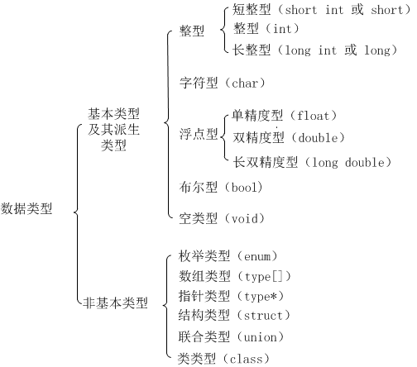
数据类型

Slide 7
数据类型
基本数据类型
用户定义类型
导出类型
由系统定义，几乎各种语言都必须具备的数据类型，包括整型、浮点型、字符型、布尔型、无值型
由用户自己根据问题的数据特征，定义所需要的数据类型，包括枚举类型、类类型
由已定义类型以某种确定的方式产生的新类型，包括数组、结构、联合、指针、引用

Slide 8
第3章 基本数据类型和基本运算
1
数据与数据类型
2
基本类型及其派生类型
3
说明语句
4
基本运算符和基本运算

Slide 9
基本数据类型
数据类型
浮点型
字符型
整型
基本数据类型
布尔型
无值型

Slide 10
整型
表示整数，用关键字int描述
正数、负数、0
最常用、最基本的数据类型
short、long、singed和unsigned描述不同类型的整型数据——整型的派生类型
C++语言规定整型数据占4个字节存储空间
短整型（short int）占2个字节
长整型（long int或long）占4个字节
P59程序3.1

Slide 11
整型
整型的派生类型
short、long、signed、unsigned
类型描述 | 字长 | 取值范围 | 简写
short int | 2 | -32768~32767 | short
signed short int | 2 | -32768~32767(-2¹⁵~2¹⁵-1) | short
unsigned short int | 2 | 0~65535(2¹⁶-1) | unsigned short
int | 4 | -2³¹~2³¹-1 | int
signed int | 4 | -2³¹~2³¹-1 | int
unsigned int | 4 | 0~4294967295(2³²-1) | unsigned
long int | 4 | -2147483648~2147483647 | long
signed long int | 4 | -2147483648~2147483647 | long
unsigned long int | 4 | 0~4294967295 | unsigned long
Notes:
数据类型没有二义性时，修饰符可以省略

Slide 12
浮点型
表示小数（或整个实数域）
-1.2、0.0、2.5
分类
单精度浮点型
占4个字节的存储空间
用关键字float描述
双精度浮点型
占8个字节的存储空间
用关键字double描述
P60程序3.2

Slide 13
浮点型
浮点型的派生类型
长双精度浮点型long double
单精度浮点数的表示范围：
1.00000000000000000000000*2⁻¹²⁸ ≈ 3.4e-38
1.11111111111111111111111*2¹²⁷ ≈ 3.4e38
双精度浮点数的表示范围：
计算方法类似于单精度
类型描述 | 字长 | 取值范围 | 精度
float | 4 | -3.4E38~3.4E38 | 1.0E-38
double | 8 | -1.7E308~1.7E308 | 1.0E-308
long double | 10 | -1.1E4932~1.1E4932 | 1.0E-4932
Notes:
单精度32bit，其中1位为符号位，8bit为指数位，23位为尾数位，因此，指数的表示范围为-128至127

Slide 14
浮点型
浮点数无法表示全部的实数
浮点数最接近0的值
浮点数表示的实数通常是近似值
位数有限制，无法在有效的范围内表示

Slide 15
字符型
表示单个字符
基本字符95个
控制字符33个
扩充的ASCII码对应的全部符号
占1个字节的存储空间
字符型的派生类型
用signed 和unsigned描述
类型描述 | 字长 | 取值范围 | 简写
char | 1 | -128~127 | char
signed char | 1 | -128~127 | char
unsigned char | 1 | 0~255 | unsigned char

Slide 16
字符型与整型的关系
字符型数据与在其表示范围内的整数等价
将字符型数据设置为整数
char myChar = 97;
将整型数据设置为字符型
int myInt = ‘a’;
将字符型数据强制转换为整数
char myChar = ‘a’;
int b = （int）myChar;
将整数强制转换为字符
int myInt = 97;
char b = （char）myInt;

Slide 17
布尔型
用关键字bool描述，布尔型只包含两个值
真值：ture，表示逻辑真
假值：false，表示逻辑假
含义
逻辑表达式或关系表达式的值
参加逻辑运算

Slide 18
布尔型
布尔型和整型的关系
true与非0整数等价
如果整型数据的值为-1，则其布尔值为true
如果某个布尔型数据的值为true，则其整数值为1
false与整数0等价

Slide 19
无值型
用关键字void描述无值型
无值型的值域为空集
主要应用
声明函数的返回值
声明函数的参数
声明指针
void *<指针变量名>
该指针可以指向任何数据类型
不能用void类型声明变量

Slide 20
用户定义类型
用户定义
类型
枚举类型
由用户限定数据的取值范围，并以标识符作为数据的取值，这样，能够增加程序的可读性
类类型
用户将不同数据的共同特征（属性或操作）抽象成类，并以该类作为新的数据类型声明类的对象

Slide 21
枚举类型
用关键字enum描述枚举类型
将数据的取值（枚举值）列举出来，不能超出此范围取值
定义枚举类型
enum<枚举类型名>{<枚举值表>}<枚举变量表>
枚举类型名：标识符
枚举值表：枚举类型数据的取值列表
值名（是一个标识符）
<值名> = <整型常量>
枚举变量表：声明为此类枚举类型的变量
enum <枚举类型名> <枚举变量表>

Slide 22
枚举类型
举例
enum color {RED=1,YELLOW,BLUE} c1=BLUE,c2;
枚举类型名：color
枚举值
RED（对应整数1）
YELLOW（对应整数2）
BLUE（对应整数3）
枚举类型变量
c1，初始值为BLUE
c2，未进行初始化

Slide 23
枚举类型
举例
color a, b = RED, c;
在color类型定义完毕后，可声明color类型的变量
声明color变量时，关键字enum可以省略
变量b的初始值为RED（或整数1）
enum day {Sun,Mon,Tue,Wed,Thu,Fri,Sat};
Sun与整数0对应
enum day1 {Mon=1,Tue, Wed,Thu,Fri,Sat,Sun}

Slide 24
枚举类型
说明
枚举类型是整型的子集
n个枚举值全部未赋整型常量值时，从左向右对应整数0~n-1
第i个枚举值赋予常量m，则从第i+1个枚举值开始，分别对应整数i+1，i+2，……，直到下一个赋了值的枚举值或结束
枚举类型变量不能赋整数值
枚举值按照常量处理，是整型常量
枚举值用标识符表示，但是输出为整数

Slide 25
枚举类型
#include <iostream.h>
void main() {
enum color{RED,YELLOW=3,BLUE } c1=YELLOW,c2;
color a, b=BLUE, c, d=RED;
cout<<RED<<' '<<YELLOW<<' '<<BLUE<<endl;
cout<<"c1="<<c1<<" b="<<b<<" d="<<d<<endl;
}

Slide 26
定点类型与浮点类型
定点类型是整数类型
整型及其派生类型
字符型及其派生类型
布尔型
枚举类型
浮点类型是实数类型（可以理解为小数）
单精度浮点型
双精度浮点型
长双精度浮点型

Slide 27
第3章 基本数据类型和基本运算
1
数据与数据类型
2
基本类型及其派生类型
3
说明语句
4
基本运算符和基本运算

Slide 28
说明语句
C++语句简介
说明语句：说明数据的类型
表达式语句：对数据进行计算或处理
数学表达式
赋值语句
输入输出语句
控制语句：管理各种语句的执行次序
分支语句
循环语句
复合语句和空语句

Slide 29
说明语句
用来说明数据的类型
所有标识符，都必须“先说明后使用”
常量、变量、类型、函数、类和对象
通过说明语句进行定义说明

Slide 30
数据表示
变量
程序运行过程中其值能够改变的数据
变量不是数据本身，是有名字的、适合于一类数据的存储空间
说明变量
赋给该变量一标识符作为其名
指定其类型
在内存中分配给它一定存放空间（大小由类型决定）
使用说明语句
在说明语句中，通过赋初值给它一个当前值（即变量的初始值，该过程称为变量初始化）

Slide 31
数据表示
常量
程序运行过程中不能改变值的数据，分为
字面常量
整型常量
浮点型常量
字符型常量
字符串常量
有名常量
用标识符为常量命名，该标识符表示有名常量
const float pai = 3.14;

Slide 32
常量说明
const <数据类型> <常量名> = <表达式>
数据类型：限定为基本类型及其派生类型
常量名：标识符
表达式：其值应与该常量类型一致的常量表达式
const float pai = 3.1416;
宏定义也能起到类似作用
#define <常量名> <表达式>
#define pai 3.1416
宏定义只是替换，没有类型、值的概念，不分配存储空间

Slide 33
变量说明
[存储类] <数据类型> <变量名表>;
存储类，5种，可省略
auto：自动变量，默认
register：寄存器变量
static：静态变量
extern：外部变量
数据类型，不可省略
根据数据类型，在内存中开辟相应大小的空间

Slide 34
变量说明
变量名表
可以完成对变量的初始化
格式
<变量名>[ = <表达式>], <变量名表>;
举例

Slide 35
说明语句
有关变量的概念
全局变量和局部变量
全局变量：程序运行的整个过程，内存中位置不变
局部变量：程序运行的过程中，所占内存反复占用和释放
生存期和作用域
生存期：变量所占内存空间由分配到释放的时期
作用域：变量有效的范围，说明变量时所在的语句
变量的存储类属性
变量的初始化
在变量说明语句中对变量进行赋值

Slide 36
全局和局部变量
全局变量(global variable)
指其说明语句不在任何一个程序块之内的变量
局部变量(local variable)
指其说明语句在某一个程序块之内的变量
“在程序块之内”
在一对分隔符“{”和“}”之间
函数定义、类定义或复合语句

Slide 37
生存期与作用域
生存期(lifetime)
从变量a被说明且被创建开始，直至a失效，占用空间被释放时为止
全局变量生存期
从它被说明开始，到整个程序结束
局部变量生存期
从它被说明开始，至包含它的最内层的一个程序块结束

Slide 38
生存期与作用域
作用域（scope）
变量a的作用域指标识符a可以代表该变量的范围
C++允许为不同变量起同一名字，同名变量按最近的说明处理，所以变量生存期与作用域可能不同
(1)尽量不要在一个变量名的生存期再定义一个同名变量
(2)不要在一个变量的生存期外使用该变量
{ …
int a,b=5;
…
{ …
float a=2.0;
…
}
…
}
int变量a的作用域
int变量a、b的生存期
也是变量b的作用域
float变量a的
生存期、作用域

Slide 39
说明语句
有关变量的概念
变量的存储类属性
auto
register
static
extern
自动变量
临时工作区获取空间
不会自动初始化
缺省属性
寄存器变量
能够将寄存器作为存储空间
寄存器不够用按auto处理
提高频繁数据的存取效率
静态变量
空间一旦分配就不再释放
浪费存储空间
外部变量
不必分配内存空间
避免重复分配内存空间

Slide 40




数据表示
常量与变量的存储
寄存器变量存储于CPU的寄存器中
外部变量存储与其所指变量的存储位置有关

Slide 41
说明语句
名字空间
也称为命名空间（namespace）
C++语言的新标准引入的概念
由用户命名的作用域，解决大型程序中标识符重名的问题
说明语句格式
namespace <标识符>{<若干说明或定义>}
使用方式
using namespace <名字>;

Slide 42
说明语句
名字空间
名字空间解决的问题

Slide 43
说明语句
名字空间
名字空间解决的问题

Slide 44
说明语句
名字空间
名字空间解决的问题

Slide 45
说明语句
名字空间
使用名字空间

Slide 46
说明语句
名字空间
使用名字空间

Slide 47
说明语句
名字空间
使用名字空间

Slide 48
说明语句
标准C++程序的写法
Notes:
Cout之前的std可以省略。iostream.h将标准组件放在全局空间中，iostream将标准组件放到名字空间std中

Slide 49
说明语句
标准C++程序的写法
不声明std名字空间

Slide 50
命名空间
namespace X {
int i,j,k;
}
int k; //全局变量k
void f() {
int j=0; //局部变量j
using namespace X;
i=52;
k=i+4; //X中的变量k,i
j=j+1; //局部变量j
}

Slide 51
说明语句
类型说明
typedef类型说明
用户为一个已定义的类型赋予一个新的数据类型名
用来提高程序的可读性
typedef int id_number;
用户参与定义的新类型说明
枚举类型
完全由用户定义的数据类型
类类型

Slide 52
第3章 基本数据类型和基本运算
1
数据与数据类型
2
基本类型及其派生类型
3
说明语句
4
基本运算符和基本运算

Slide 53
运算符
运算符
运算符含义由系统预设
对基本数据类型及其派生类型的数据进行运算
某些运算符可以一符多用，如*、&等
每一类运算符都可以构成相应类型的表达式
不同类的运算符可以放在一起构造复合运算的表达式
运算符可以重载
Notes:
表达式的类型：算术表达式、逻辑表达式、关系表达式、……
表达式跟语句的区别在于表达式有值，而语句没有值

Slide 54
表达式
表达式
由运算分量和运算符按一定规则组成
运算分量是运算符操作的对象，通常是各种类型的数据
运算符指明表达式的类型
表达式的运算结果是一个值——表达式的值
表达式的求值
运算符的结合性与优先级

Slide 55
左值和右值
能够出现在赋值运算符左边的分量为左值(left value, 缩写为lvalue)
左值代表着一个可以存放数据的存储空间
变量x可以作左值,但常量22以及表达式x+22则都不可作为左值, 因为它们都不代表可以存放数据的存储空间。
左值是能够变化的值

Slide 56
左值和右值
能够出现在赋值运算符右边的分量为右值(right value, 缩写为rvalue)
右值没有特定的名字
字面常量
表达式
函数调用
……

Slide 57
运算符的优先级
表达式包含多个运算符
同一运算符
同类运算符
不同类运算符的混合
运算的优先顺序
括号优先运算
优先级高的运算符优先运算
优先级相同的运算参照运算符结合性依次进行
运算符的优先级参考P83~P84表3.3

Slide 58
运算符的结合性
表达式包含多个同级运算符时，运算的先后次序
左结合规则
从左向右依次计算
双目的算术运算符、关系运算符、逻辑运算符、位运算符、逗号运算符
右结合规则
从右向左依次计算
可以连续运算的单目运算符、赋值运算符、条件运算符

Slide 59
运算类型
参加运算的运算分量
数量和类型
运算类型之间的区别
运算结果的类型
运算的具体操作

Slide 60
运算类型
根据运算的功能和含义
赋值运算
算术运算
关系运算
运算类型
逻辑运算
位运算
其它运算

Slide 61
运算类型
根据参加运算的运算分量的个数
一个运算
分量
两个运算
分量
三个以上
运算分量
单目运算
双目运算
多目运算

Slide 62
赋值运算
赋值运算符
赋值表达式
运算分量
运算步骤
一般赋值运算
复合赋值运算
结合性
赋值表达式的值

Slide 63
赋值运算
赋值运算符
一般赋值运算符：=
复合赋值运算符
与算术运算符或位运算符进行复合
+=、-=、*=、/=、%=、>>=、<<=、&=、|=、^=

Slide 64
赋值运算
赋值表达式
<左运算分量> = <右运算分量>
左运算分量一般是与表达式值类型相同的变量
右运算分量是表达式
<左运算分量> <算术或位运算符>= <右运算分量>
等价于<左运算分量> = <左运算分量> <算术或位运算符> <右运算分量>
a+=b 等价于 a=a+b
P*=a+c 等价于 p=p*(a+c)

Slide 65
赋值运算
运算步骤
计算右运算分量的值
表达式的值
将该值赋给左运算分量
变量
赋值表达式的值
赋值表达式的值是左运算分量的值
赋值运算结束后，右运算分量的值赋给左运算分量，该值同时也是赋值表达式的值

Slide 66
赋值运算
声明整型变量：int i=1,j=10,k;
i=j+5;
将表达式j+5的值，赋值给变量i, 此时变量i的值变为15
k=i=j+5;
将赋值表达式i=j+5的值，也即变量i的值15，进一步赋值给变量k，使k也等于15
(j=33)=55;
赋值表达式j=33是左值,等同于左运算分量j,可进一步被赋值,结果将使j的值变为55

Slide 67
赋值运算
声明整型变量：int i=1,j=10,k;
(j=i=66)++;
结果将使i等于66，使j的值变为67。注意, “j=i=66”使j等于66, 且该子表达式就等同于变量j，从而可进一步进行“++”运算
2=j+5以及i+1=55都是错误的赋值表达式, 因为赋值号的左端非左值

Slide 68
赋值运算
复合赋值运算符举例
i+=2等同于i=i+2，而j%=i等同于 j=j%i
当i=10且j=3时，i*=j-2与以及i=i*(j-2) 的运算结果都为10
注意，C++认为复合赋值运算符的右运算分量是一个整体，可以理解为编译系统将自动地为右运算分量加上了括号(即是说，i*=j-2并不等同于i=i*j-2，否则的话，将使i的值变为28而非10!)

Slide 69
赋值运算
优先级
算术运算符、关系运算符、双目逻辑运算符的优先级均高于赋值运算符
结合性
赋值运算符的结合性是自右向左(如, k=i=j+5等同于k=(i=j+5) )

Slide 70
赋值运算
赋值过程中的类型转换
能够进行赋值运算的运算分量类型
整型=浮点型
浮点型=整型
单精度浮点型=双精度浮点型
双精度浮点型=单精度浮点型
整型=字符型
字符型=整型
无符号=有符号
隐式类型转换（自动类型转换）
下午自己试

Slide 71
算术运算
算术运算符
单目-、增量运算符++、减量运算符--
双目+、-、*、/、%
算术表达式
-<运算分量>
<运算分量>++(--)
++(--) <运算分量>
<运算分量> <双目算术运算符> <运算分量>
运算分量为数值类型，运算结果的数据类型与运算分量的数据类型相同

Slide 72
算术运算
单目减运算-
-1 * <运算分量>
增量运算++
前缀增量
++<运算分量>
运算分量值加1
表达式值加1
后缀增量
<运算分量>++
运算分量值加1
表达式值不变
表达式++i;
如果i的初始值为3，运算过程中，首先i的值加1（i值变为4），然后表达式的值加1（++i的值为4）
表达式i++;
如果i的初始值为3，运算过程中，首先表达式的值不变（i++的值仍然为3），然后i的值加1（i值变为4）

Slide 73
算术运算
减量运算--
前缀减量
--<运算分量>
运算分量值减1
表达式值减1
后缀减量
<运算分量>--
运算分量值减1
表达式值不变
表达式--i;
如果i的初始值为3，运算过程中，首先i的值减1（i值变为2），然后表达式的值减1（--i的值为2）
表达式i--;
如果i的初始值为3，运算过程中，首先表达式的值不变（i--的值仍然为3），然后i的值减1（i值变为2）

Slide 74
算术运算
前增量++i与后增量i++的区别在于：
如果++i和i++作为表达式又参加其他运算的话，
++i是先令i加1，然后参加其他运算
i++是先令i参加其他运算，然后再令i加1
i++; //结果等价于i=i+1
++i; //结果等价于i=i+1
a=i++; //结果等价于{a=i; i=i+1;}
a=++i; //结果等价于{i=i+1; a=i;}

Slide 75
算术运算
增量运算表达式可能产生副作用
在运算的过程中，改变运算分量的值
int a =3;
a+=a++*a;
cout<<"a="<<a<<endl;
a=13

Slide 76
算术运算
int a =3;
a+=++a*a;
cout<<"a="<<a<<endl;
a=20

Slide 77
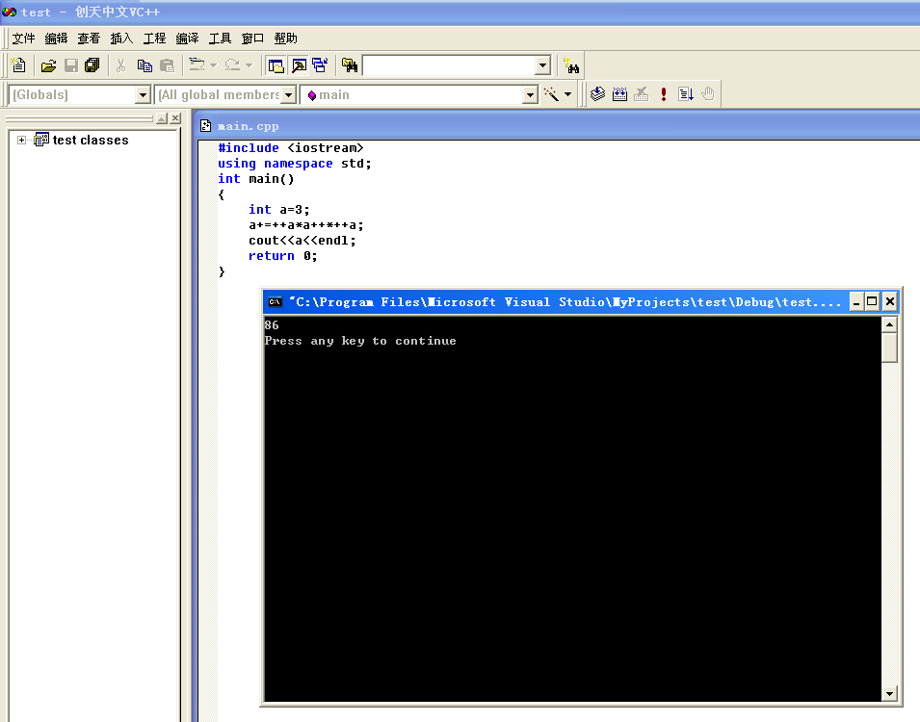
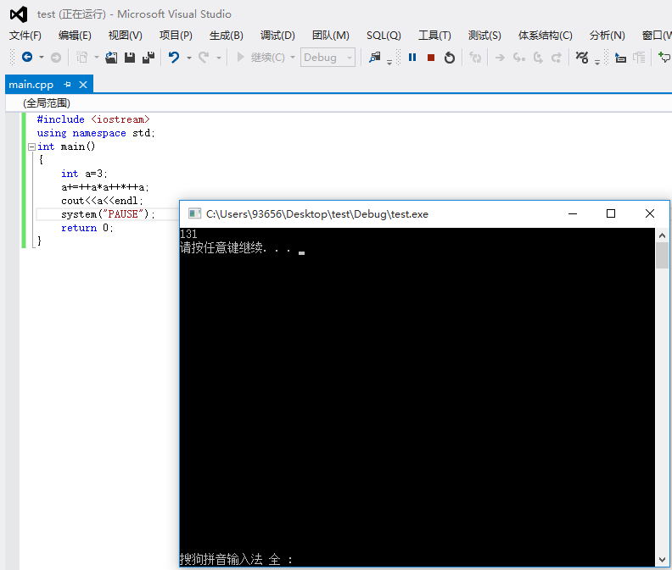
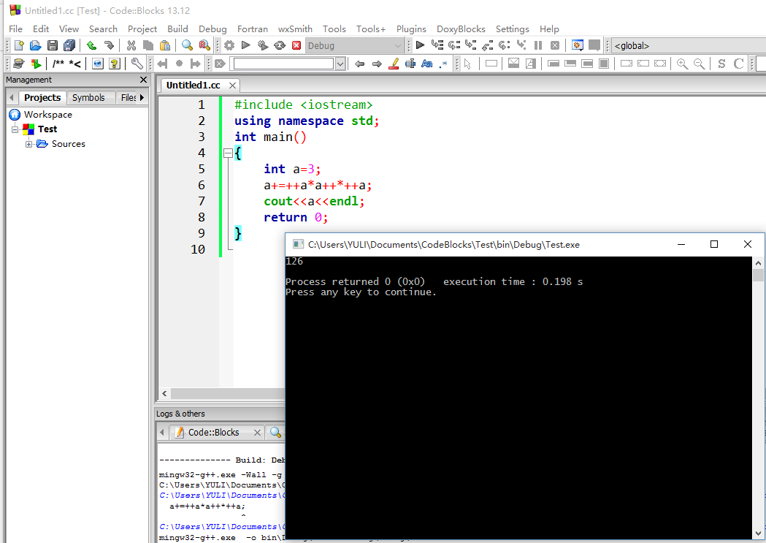
算术运算
int a =3;
a+=++a*a++*++a;
cout<<"a="<<a<<endl;
不要这样写！！

Slide 78
算术运算
取模运算%
运算分量都为整数
右运算分量不为0
运算结果也为整数，是余数

Slide 79
算术运算
运算步骤
将运算分量按运算符的含义进行相应运算
算术表达式的值
除了增量运算和减量运算之外，其它算术表达式的值是运算分量进行算术运算的结果
表达式4+6的值为10
表达式2+’a’的值为99
增量（或减量）运算
前缀增量（减量）表达式的值为运算分量加1
后缀增量（减量）表达式的值为运算分量的进行增（减）量运算前的初始值

Slide 80
算术运算
优先级
单目运算符优先于双目运算符
*、/、%优先于+、-
结合性
同优先级的单目运算符为右结合
-++i等同于-(++i)
-i++等同于-(i++)
同优先级的双目运算符为左结合
3+2-5等同于(3+2)-5
x*y/z等同于(x*y)/z

Slide 81
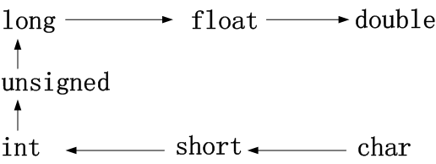
算术运算
数据类型转换
算术运算分量的数据类型可以不同
整数、浮点数、字符
运算分量必须转换为同一类型才能够进行运算，运算结果与运算分量的数据类型相同
占空间少的类型自动转换为占空间多的类型

Slide 82

算术运算
数据类型转换
举例
转换步骤
先计算2.25*’b’，将‘b’转换为double型98
计算结果为double型浮点数200.5
计算10+‘a’，将‘a’转换为整数97
计算结果仍为整型107，转换为double型加1.5
计算108.5-200.5得到结果-92，是double型浮点数

Slide 83
算术运算
数据类型转换
两个整数进行除法运算，结果仍然为整数
1/3的结果为0
对0.333333……取整，得到整数0
5/3的结果为1
算术运算分量的说明
%只能用于整数算术运算
布尔型能够参加整数运算
枚举型能够参加整数运算

Slide 84
关系运算
关系运算也称为比较运算，对相同类型数据进行关系运算，结果为布尔类型
关系运算符
==、>、<、>=、<=、!=
关系表达式
<运算分量> <关系运算符> <运算分量>
运算分量为数值类型或指针类型
运算分量的数据类型相同（可支持隐式转换）

Slide 85
关系运算
运算步骤
计算两个运算分量的值
对上述两个值进行比较
符合运算符表示的关系，运算结果为1（或true）
不符合运算符表示的关系，运算结果为0（或false）
关系表达式的值
布尔类型
符合运算符表示的关系，表达式的值为1（或true）
不符合运算符表示的关系，表达式的值为0（或false）

Slide 86
关系运算
优先级
算术运算符优先于关系运算符
<、<=、>、>=优先于==和!=
结合性
同优先级的运算符为左结合
数据类型转换
布尔型与整型的相互转换
bool b = 7;（b的布尔值为true）
int n = true;（n的整型数值为1）

Slide 87
逻辑运算
逻辑运算符可以将关系表达式或者将具有数值类型或指针类型的一般表达式以及逻辑值连接在一起, 进而可用于表达更加复杂的具有某种关系的一个条件
逻辑运算符
单目运算符：逻辑非！
双目运算符
逻辑与&&
逻辑或||

Slide 88
逻辑运算
逻辑表达式
!<运算分量>
<运算分量> && <运算分量>
<运算分量> || <运算分量>
运算分量应是数值类型或指针类型的表达式
运算分量的值能够转换为布尔值

Slide 89
逻辑运算
运算步骤
计算运算分量的值
以值0为假（false=0），非0为真（true=1）
按不同逻辑运算符的含义进行运算
逻辑表达式的值
逻辑运算的结果，布尔类型

Slide 90
逻辑运算
逻辑非真值表
分量 | 0 | 1
结果 | 1 | 0
逻辑与真值表
分量1 | 0 | 1 | 0 | 1
分量2 | 0 | 0 | 1 | 1
结果 | 0 | 0 | 0 | 1
逻辑或真值表
分量1 | 0 | 1 | 0 | 1
分量2 | 0 | 0 | 1 | 1
结果 | 0 | 1 | 1 | 1

Slide 91
逻辑运算
优先级
!优先于&&, 而&&优先于||;
!优先于算术运算符, 算术运算符优先于关系运算符, 而关系运算符又优先于逻辑运算符的&&与||;
单目逻辑运算符!与其他单目运算符(如单目-, 增量++等)优先级相同
结合性
单目逻辑运算符!结合性为右结合
双目逻辑运算符的结合性为左结合

Slide 92
逻辑运算
举例
!!!8等同于!(!(!8)), 结果为0;
0||0||4等同于(0||0)||4, 结果为1;
!a&&b||c 等同于((!a)&&b)||c;
8>6&&6>4 等同于(8>6)&&(6>4),结果为1;
!x<0 && y>1 || y<0等同于 (((!x)<0) && (y>1)) ||(y<0);
!p&&q+1>r*r||w!=0 等同于 ((!p)&&((q+1)>(r*r)))||(w!=0)。

Slide 93
逻辑运算
逻辑表达式的短路问题
在逻辑表达式求值过程中采用的优化技术
逻辑与运算表达式
如果第一个运算分量逻辑值为false，第二个运算分量值不再计算
表达式值为false
逻辑或运算表达式
如果第一个运算分量逻辑值为true，第二个运算分量值不再计算
表达式值为true
避免在逻辑表达式的运算分量中进行改值运算

Slide 94
逻辑运算
逻辑表达式短路问题举例
运行结果：

Slide 95
位运算
位运算是一种对运算分量按二进制位进行操作的运算，而且是作用于运算分量的每一个二进制位上(并不是只对其中的某一个位进行运算)。位运算的运算对象只能是整型数据(包括字符型), 且运算结果仍为整型数据

Slide 96
位运算
位运算符
单目按位取反
~
双目运算符
按位与&
按位或|
按位异或^
按位左移<<
按位右移>>

Slide 97
位运算
运算步骤
将运算分量用相应位数的二进制表示
将运算分量的二进制形式按位进行相应的运算
运算结果需根据实际情况补0
位运算表达式的值
根据运算符的含义进行位运算得到的结果
二进制形式
运算结果仍然以十进制的形式输出

Slide 98
位运算
unsigned char d1=38, d2=44;
设有无符号字符型变量d1, 它具有初值38, 即二进制的00100110; 及无符号字符型变量d2, 它具有初值44, 即二进制的00101100。
d1&d2的结果将是36(由00100110与00101100进行按位与, 即逐位进行与运算，得结果00100100，即10进制的36);
d1|d2的结果将是46(由00100110与00101100进行按位或，即逐位进行或运算，得结果00101110);

Slide 99



位运算
unsigned char d1=38, d2=44;
d1^d2的结果将是10(由00100110与00101100进行按位异或，即逐位进行异或运算，得结果00001010);
d1<<1的结果将是76(将00100110的每一位都向左移动一个位后得结果01001100)

Slide 100


位运算
unsigned char d1=38, d2=44;
d1>>1的结果将是19(将00100110的每一位都向右移动一个位后得结果00010011)
将~d1的结果赋值给无符号字符型变量d3，而后按int值输出d3将得结果217(将00100110的每一位都取反后得结果11011001)

Slide 101
位运算
#include <iostream.h>
void main() {
unsigned char d1=38, d2=44;
cout<<"unsigned char d1=38, d2=44;"<<endl;
cout<<"d1="<<d1<<" d2="<<d2<<endl;
cout<<"int(d1)="<<int(d1)<<“int(d2)="<<int(d2)<<endl;
cout<<"---------------------------"<<endl;
cout<<"d1&d2 => "<<(d1&d2)<<endl;
cout<<"d1|d2 => "<<(d1|d2)<<endl;
cout<<"d1^d2 => "<<(d1^d2)<<endl;
cout<<"d1<<1 => "<<(d1<<1)<<endl;
cout<<"d1>>1 => "<<(d1>>1)<<endl;
cout<<"~d1 => "<<(~d1)<<endl;
unsigned char d3 = ~d1;
cout<<"---------------------------"<<endl;
cout<<"unsigned char d3=~d1;"<<endl;
cout<<"int(d3) => "<<int(d3)<<endl;
cout<<"---------------------------"<<endl;
}

Slide 102
位运算
运行结果
unsigned char d1=38, d2=44;
d1=& d2=,
int(d1)=38 int(d2)=44
---------------------------
d1&d2 => 36
d1|d2 => 46
d1^d2 => 10
d1<<1 => 76
d1>>1 => 19
~d1 => -39
---------------------------
unsigned char d3=~d1;
int(d3) => 217
---------------------------

Slide 103
位运算
优先级
~优先于<<和>>优先于&优先于^优先于|
单目的按位求反与其它单目运算符级别相同
双目的按位左右移的优先级低于算术运算符而高于关系运算符
双目的按位与、按位异或、按位或的优先级低于关系运算符而高于双目的逻辑运算符

Slide 104
位运算
结合性
单目的按位求反为右结合
双目运算符为左结合
类型转换
运算分量只能是int型或char型及其派生类型
位运算的类型转换是整型和字符型之间的转换

Slide 105
条件运算符
条件运算符
? :
三目运算符
条件表达式
<表达式1> ? <表达式2> : <表达式3>
表达式1：具有逻辑值的表达式
表达式2和表达式3为任意表达式

Slide 106
条件运算符
运算步骤
（1）计算表达式1，如果非0则转（3）
（2）计算表达式3，转（4）
（3）计算表达式2
（4）完成运算

Slide 107
条件运算符
x>0?x:-x的结果为x的绝对值。
s=(a>b)?a:b; 等价于条件语句 if(a>b) s=a; else s=b;
C++中具有最低优先级的3个运算符依次为(从高到低): 条件运算符, 赋值运算符, 逗号运算符

Slide 108
指针运算符
指针是一种导出类型
指针运算符（单目运算符）
取地址运算符
&
值引用运算符
*

Slide 109
指针运算符
指针运算符的用法（指针表达式）
&<运算分量>
运算分量为已经声明的变量
*<运算分量>
运算分量为指针类型的变量

Slide 110
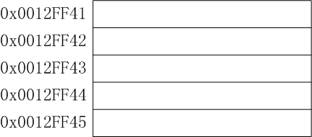
指针运算符
指针表达式的值
变量地址
形如0x0012FF44
变量值
int i=0;
cout<<&i<<endl;
cout<<*(&i)<<endl;
输出结果为：
0x0012FF44
0
Notes:
C++的内存分配是由高地址向低地址分配的，变量在内存中的首地址为高地址。指针的作用是操作变量的地址。原先都是操作变量的值

Slide 111
指针运算符
优先级
运算符&和*优先级相同
指针运算符的优先级高于除了后增量运算符之外的其它算术运算符
结合性
指针运算符都是单目运算符，因此为右结合性
**a表示指向指针类型a的指针
指针是C++中比较复杂的概念，将在第6章详细介绍

Slide 112
逗号运算符
逗号既可以作为运算符，又可以作为分割符
说明语句的变量表
函数的参数表
逗号运算符
,
逗号表达式
<表达式1> , <表达式2>
表达式可以是任意的表达式

Slide 113
逗号表达式
逗号表达式的值
表达式2的值
运算步骤
从左至右依次执行各表达式的运算，计算各表达式的值
将最后一个表达式的值作为逗号表达式的值
优先级
在全部运算符中，逗号运算符的优先级最低
结合性为左结合

Slide 114
逗号表达式
2,5就为一个最简单的逗号表达式，其运算结果为5。
设整型变量a，b的值都为2，则逗号表达式 a+b+1,a*b*2的结果值就是a*b*2的结果值，等于8。
逗号表达式a=a+2,c=a*b+2,c+2的运算结果与逗号表达式(a=a+2,c=a*b+2),c+2相同,都为c+2 的值

Slide 115
函数调用符
运算符
左括号“(”和右括号“)”
也作为强制类型的运算符
函数调用
<函数名> (<实参表>)
实参表用逗号（分割符）隔开
强制类型转换
<类型名> (<表达式>)
(<类型名>) <表达式>
Notes:
为什么称为表达式，因为，无论是函数调用还是强制类型转换，这个“表达式”都有值，即函数返回值或强制类型转换后得到的值

Slide 116
函数调用符
函数调用举例
强制类型转换举例
输出结果为：0 0.666667

Slide 117
函数调用符
优先级
优于算术运算、指针运算、逻辑运算、关系运算、位运算、赋值运算、逗号运算

Slide 118
字长提取符
计算变量或数据类型的字长
字长提取符
关键字sizeof
实际上是系统函数，返回值为整数，表示变量或类型的长度，即所占字节数
使用方法
sizeof(<运算分量>)
运算分量可以是变量名，也可以是类型名
运算分量为变量名时，括号可以省略
优先级低于函数调用符
Notes:
同样，这个“表达式”也有值，就是字长。sizeof不是左值，不能用增量运算

Slide 119
动态分配符
用于动态数据生成和释放的单目运算符
动态分配符
new
生成无名的动态变量，返回该类型的指针
delete
释放或撤销由new生成的动态变量

Slide 120
动态分配符
动态分配符的用法
new <类型名>
new <类型名> [size]
new <类型名> (初始值)
delete <指针变量>
delete [] <指针变量>

Slide 121
数组下标运算符
数组下标运算符
[ ]
使用方法
<数组名> [<下标表达式>]
下标表达式的值必须是非负整数
计算过程
计算下标表达式
以该值作为下标返回数组对应的元素
表达式的值
下标表达式的值在数组中对应的元素

Slide 122
限定运算符
没有明确运算含义的运算符
限定运算符
作用域限定符::
用于类的成员
<类名> :: <类成员名>
用于全局变量或名字空间变量
:: a（指明a为全局变量）
<名字空间名> :: <变量名>
成员选择符
.
->

Slide 123
限定运算符
限定运算符
成员选择符
.
<对象名> . <类成员>
->
<对象指针> -> <类成员>

Slide 124
运算符与表达式举例
编程序，计算下述各表达式，并将表达式的值以及执行表达式后被改变的那些相关变量的值一并输出
注意，计算每一表达式前，总假定各相关变量的初值为：
int i=1, j=2, k=3;
char ch='B';
double x=1.1;

Slide 125
运算符与表达式举例
#include <iostream.h>
void main() {
int i=1,j=2,k=3;
char ch='B';
double x=1.1;
cout<<"int i=1,j=2,k=3; char ch='B'; double x=1.1;\n“;
cout<<"20/3.0 + --i => "<<(20/3.0 + --i);
cout<<"; i="<<i<<endl;
i=1,j=2,k=3; ch='B'; x=1.1;
cout<<"20/3+ j++%3 + '0' => "<<(20/3+ j++%3 + '0');
cout<<"; j="<<j<<endl;
i=1,j=2,k=3; ch='B'; x=1.1;
cout<<"x*=i+19 => "<<(x*=i+19);
cout<<"; x="<<x<<endl;
i=1,j=2,k=3; ch='B'; x=1.1;
cout<<"k++*j++*i++ => "<<k++*j++*i++;
cout<<"; i="<<i<<" j="<<j<<" k="<<k<<endl;
i=1,j=2,k=3; ch='B'; x=1.1;
cout<<"++k*++j*++i => "<<++k*++j*++i;
cout<<"; i="<<i<<" j="<<j<<" k="<<k<<endl;
i=1,j=2,k=3; ch='B'; x=1.1;
cout<<"k=(i=5,j+=ch--,i+j) => "<<(k=(i=5,j+=ch--,i+j));
cout<<"; i="<<i<<" j="<<j<<" k="<<k<<" ch="<<ch<<endl;
}

Slide 126
运行结果
int i=1,j=2,k=3; char ch='B'; double x=1.1;
20/3.0 + --i => 6.66667; i=0
20/3+ j++%3 + '0' => 56; j=3
x*=i+19 => 22; x=22
k++*j++*i++ => 6; i=2 j=3 k=4
++k*++j*++i => 24; i=2 j=3 k=4
k=(i=5,j+=ch--,i+j) => 73; i=5 j=68 k=73 ch=A

Slide 127
剖析点评
整数除以整数 20/3 的结果仍为整数（甩掉小数部分），而整数除以浮点数20/3.0的结果则为浮点数。
前缀减量--i又作为分量参加其他运算，是先令i减1，然后再去参加运算；而后缀增量 j++ 也作为分量参加其他运算，先令j参加其他运算，而后再令j加1。
字符参加运算时，使用的是其ASCII码值，如字符‘0’的ASCII码值为48，字符‘B’的ASCII码值为66等。

Slide 128
剖析点评
x*=i+19等同于x=x*(i+19)，但并不等同于x=x*i+19
计算k++*j++*i++时，先使用当前i、j、k的值去参加运算，而后i、j、k变量各“增1”；而计算++k*++j*++i时，先令i、j、k变量各“增1”，而后再使用增长后的值去参加运算
逗号表达式i=5,j+=ch--,i+j的结果值是其最后一个子表达式i+j的值

Slide 129
上机实验
阅读代码，完成如下程序设计
实验指导P11，示范题一
实验指导P13，示范题二
了解math头文件以及数学函数
实验指导P18，自立题三
思考：如何完善一个计算器程序
选择运算符
除数为0
反复使用

Slide 130
Q&A!

